Slide 1
1c dasturida oylik ish xaqqini hisoblash SHaklning yuqori qismida buyruq paneli joylashgan

Slide 2
tugmasi yordamida ochiladi (yashirinadi
Dialog sohasi yordamida hisobot parametrlarini o‘zgartirish mumkin: boshqa davrni o‘rnatish, tashkilot va x.k.
Hisobotni CHop etish tugmasi yordamida chop etish mumkin. Hisobotni saqlash uchun Qanday saqlash tugmasi mo‘ljallangan.
Jadval qismi kataklarini ajratib, tezda maydonda yakuniy summani olish mumkin ∑(Ajratilgan kataklar summasi).
Sozlanmalar paneli

Slide 3
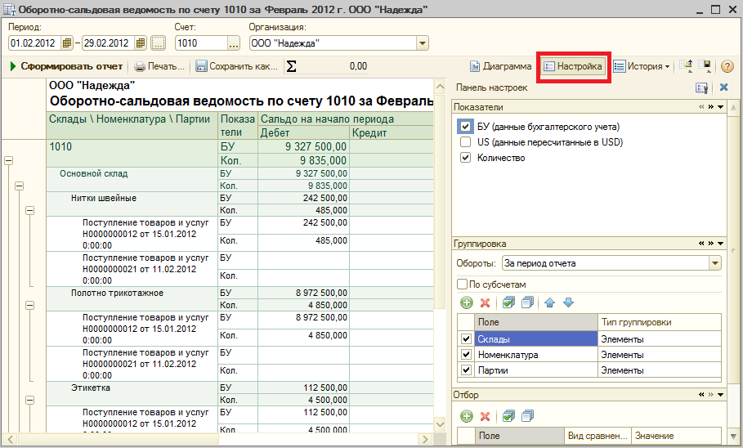

Slide 4
Mavzu Hisobotlar sozlanmalar panelini ko‘rinuvchanligini
(Sozlanmalar paneli parametrlari) tugmasi yordamida sozlashmumkin. Hisobot sozlanmalarini saqlash uchun
(
tugmasi mo‘ljallangan.
(Hisobot sozlanmalarini saqlash) tugmasidan foydalaniladi, hisobot sozlanmalarini yuklash uchun esa -
.
(Hisobot sozlanmalarini yuklash). Hisobot tarixidan sozlanmalari bilan hisobotni shakllantirish uchun

Slide 5
Sozlanmalar paneli parametrlari
Ko‘rsatkichlar
Jadval qismida buxgalteriya hisobi ma’lumotlari aks etadi, mos sozlanmalar yordamida soni va valyuta summasi haqida ma’lumotni chiqarish mumkin.
Standart hisobotlarni umumiy xarakteristikasi
Standart hisobotlar har xil kesimdagi o‘tkazmalar va subkonto, schetlar aylanmasi va qoldiqlari bo‘yicha buxgalteriya hisobi uchun ma’lumotlarni olish uchun mo‘ljallangan.
Standart hisobotlar asosan buxgalteriya hisobini yurituvchi, tashkilotlarda ichki foydalanish uchun mo‘ljallangan.
Standart hisobotlarnin keyingi to‘plami ko‘zda tutilgan:
Aylanma-saldo qaydnomasi;
SHaxmatli qaydnoma;
Schet bo‘yicha aylanma-saldo qaydnomasi

Slide 6
Schet aylanmalari;
Schet tahlili;
Schet kartochkasi;
Subkonto tahlil;
Subkonto o‘rtasidagi aylanma;
Subkonto kartochkasi;
Jamlama o‘tkazmalar;
O‘tkazmalar bo‘yicha hisobot;
Bosh kitob
Sanab o‘tilgan hisobotlar Hisobotlar menyusida ochiq.
Hisobotlar buxgalteriya hisobi sintetik va analitik ma’lumotlaridan foydalanadi.
Har qanday hisobot ma’lum tashkilot uchun va ma’lum vaqt davri uchun shakllantirilgan bo‘lishi mumkin. Bu shuni anglatadiki, o‘tkazmalar jurnalidan standart hisobotni shakllantirish davrida faqat shunday o‘tkazmalar tanlanadiki, ya’ni tanlangan tashkilot va tanlangan vaqt davriga tegishli bo‘lganlari. Agar hisobotda tashkilot berilmagan bo‘lsa, u xolda u barcha tshkilotlar ma’lumotlar bazasi hisob ma’lumotlari bo‘yicha shakllantiriladi.
Har qanday standart hisobotni ochish davrida dastlabki ma’lumotlar odatiy xol bo‘yicha o‘rniga qo‘yiladi. Tashkilot sifatida foydalanuvchi sozlanmalarida belgilangan, asosiy tashkilot tanlanadi.

Slide 7
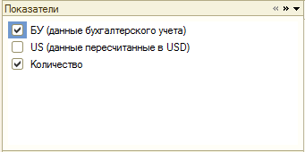

Slide 8
Guruhlash
Guruhlash paneli yordamida analitik ob’ektlar (subkonto) bo‘yicha, ob’ektlar guruhlari bo‘yicha guruhlashni berish mumkin. Subkonto guruhi tarkibi
(YUqori/Past)tugmasi yordamida o‘zgartiriladi. SHuningdek panel yordamida subschetlar bo‘yicha detalizatsiya sozlanmasini o‘rnatish mumkin.
(

Slide 9
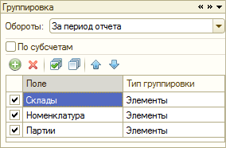
Tanlab olish
Tanlab olish bo‘limida foydalanuvchi tanlangan parametrlar bo‘yicha qiymatni tanlab olish imkoniga ega.

